Slide 1





Niveau & Filière : Génie Indus
Matière
Introduction à la robotique
Animée par : M. Arsène
COULIBALY
Année Universitaire : 2022-2023

Slide 2
OBJECTIF DU COURS
Objectif : Modéliser et programmer un robot(robot mobile)
Répartition du volume horaire : …………………………………………..
……………………………………………………………………………………………
Mode d’évaluation : TP + mini projet + Examen surveillé + participation
Année Universitaire : 2022-2023

Slide 3
PLAN DETAILLE DU COURS
I. Généralités sur les robots
1. Exemples de robots
2. Définition d’un robot
3. Synoptique d’un robot
4. Problématiques
II. Types de robots
1. Les manipulateurs
2. Les robots mobiles
III. Les moteurs à courant continu
IV. Modélisation d’un robot
V. Mini projet : Réalisation d’un robot 4 roues
Année Universitaire : 2022-2023

Slide 4
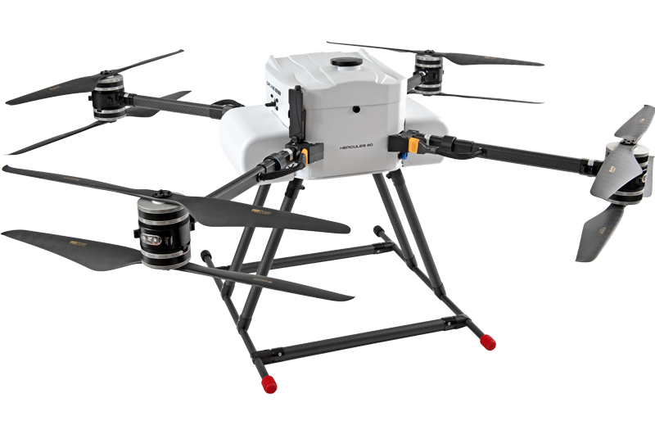
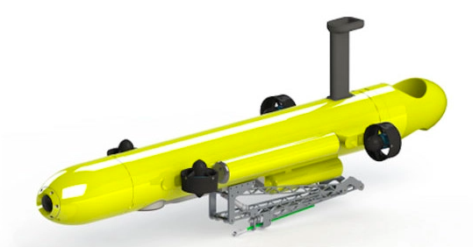
Généralités sur les robots
1. Exemples de robots
Drone
Torpille
Année Universitaire : 2022-2023

Slide 5
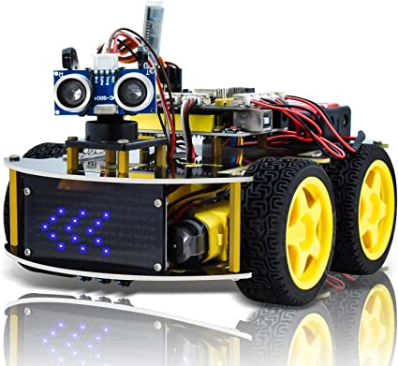
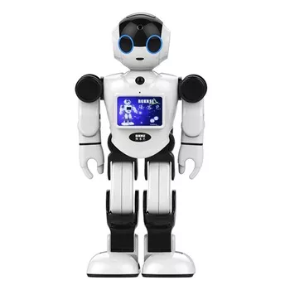
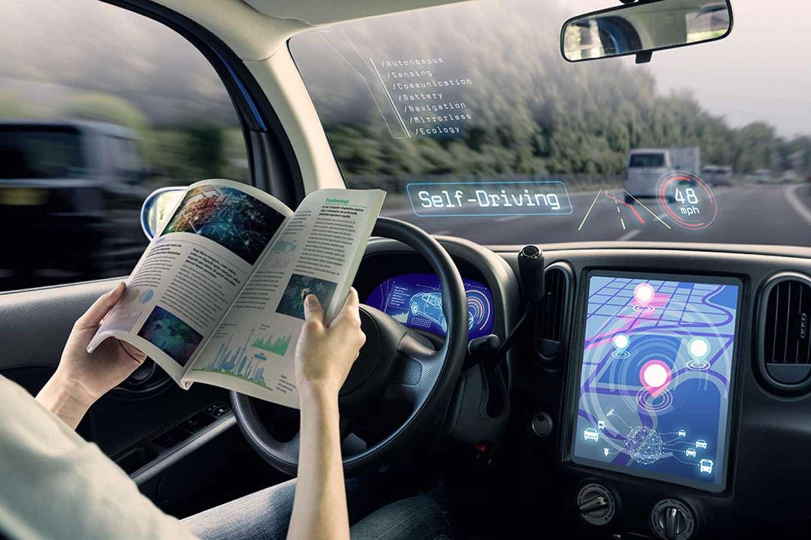
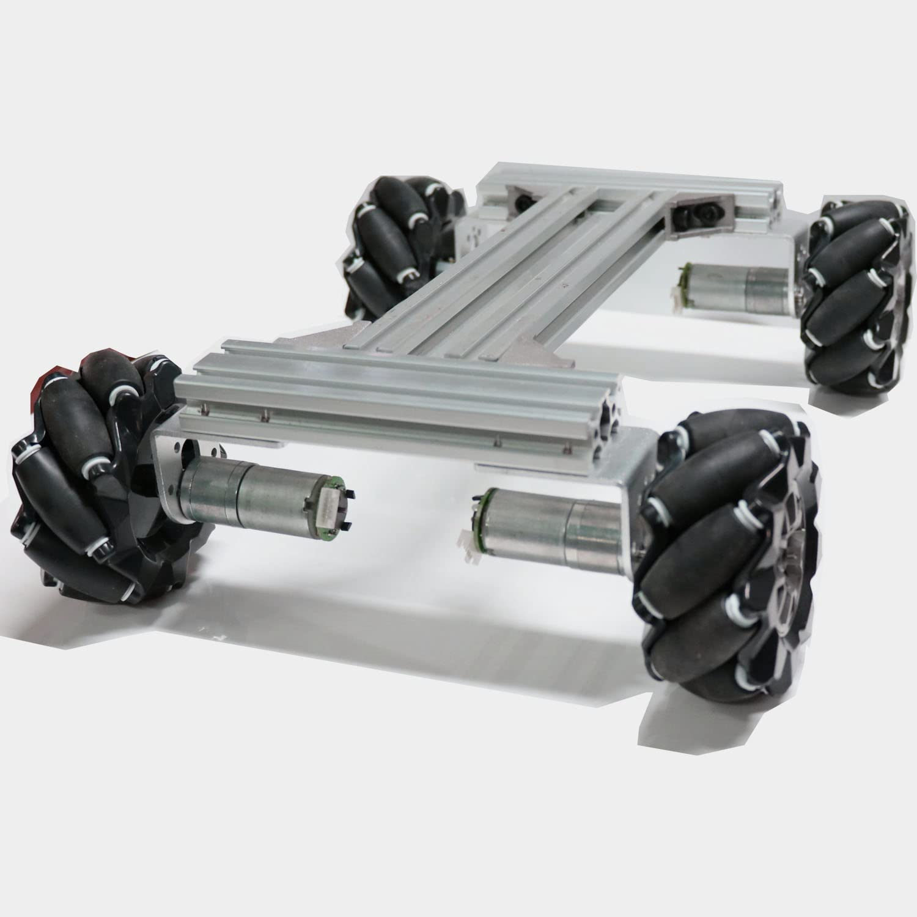
Généralités sur les robots
1. Exemples de robots
Robot mobile à roues
Robot humanoïde
Self Driving car
Année Universitaire : 2022-2023

Slide 6
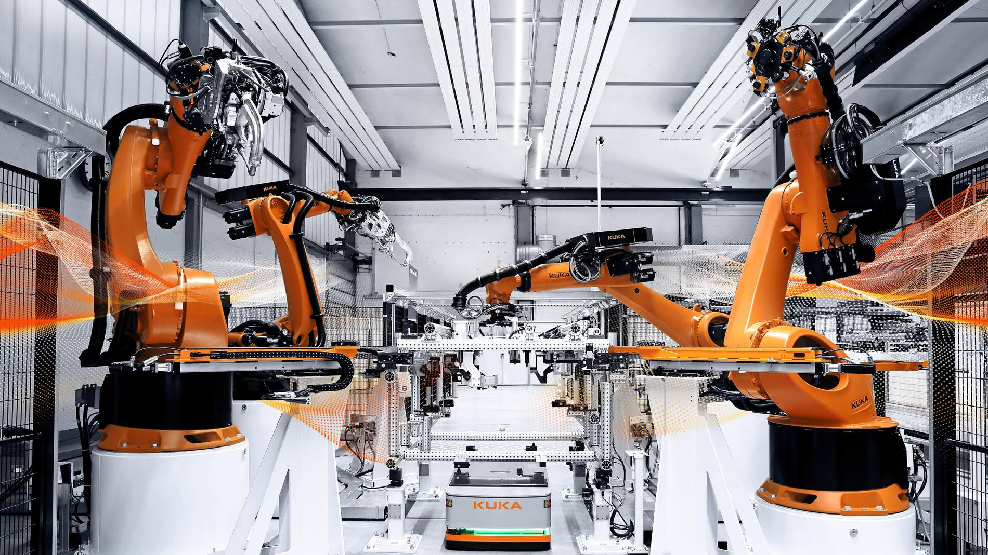
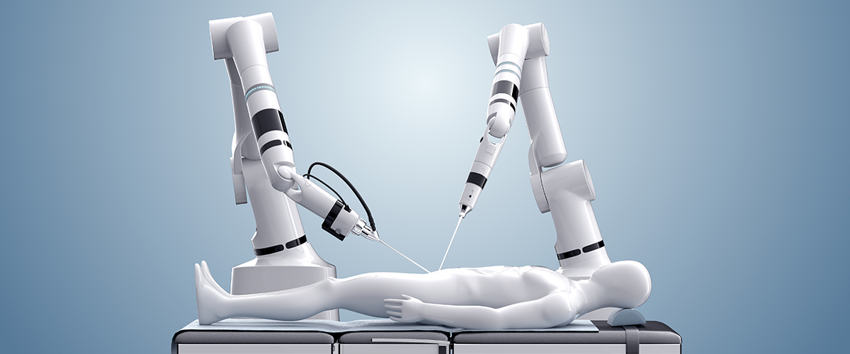
Généralités sur les robots
1. Exemples de robots
Robot Industriel
Robot chirurgical
Année Universitaire : 2022-2023

Slide 7
Généralités sur les robots
2. Définition d’un robot
Un automate est une machine programmée pour réaliser une tâche dans un environnement donné.
Un robot est un automate doté de capteurs et d’effecteurs lui donnant une capacité d’adaptation et de déplacements proche de l’autonomie.
Un robot est un agent physique réalisant des tâches dans l’environnement dans lequel il évolue.
Année Universitaire : 2022-2023

Slide 8
Généralités sur les robots
2. Schéma synoptique d’un robot
Actionneurs
Système mécanique articulé + Organe terminal
Capteurs
Act
Sense
Environnement
Système de commande et de traitement de l’information
Think
Informations extéroceptives
Année Universitaire : 2022-2023

Slide 9
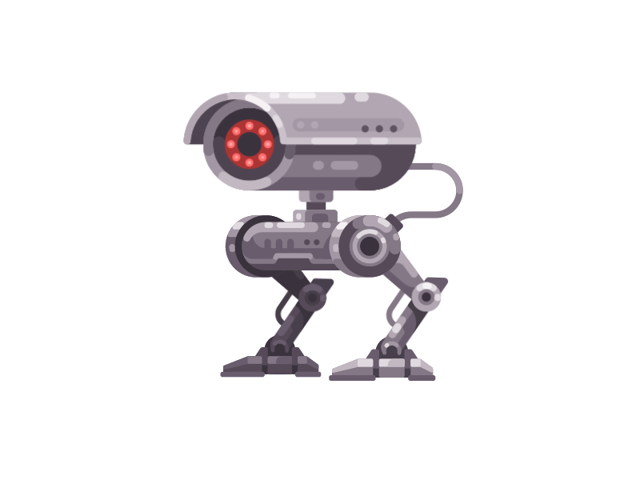
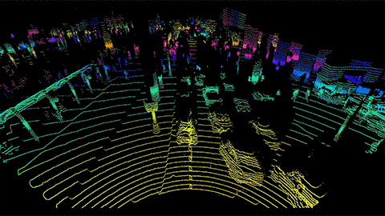

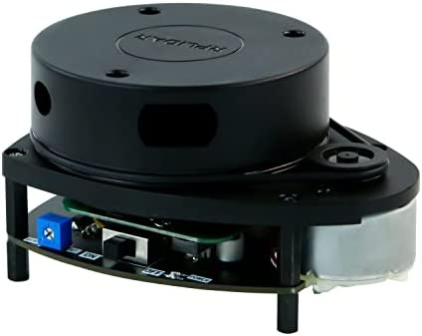
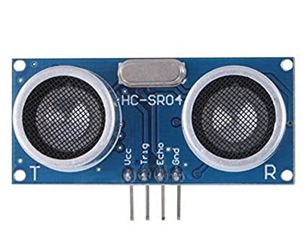
Généralités sur les robots
2. Schéma synoptique d’un robot
Caméra
Lidar
Sense
Ultrasonic sensor
Année Universitaire : 2022-2023

Slide 10

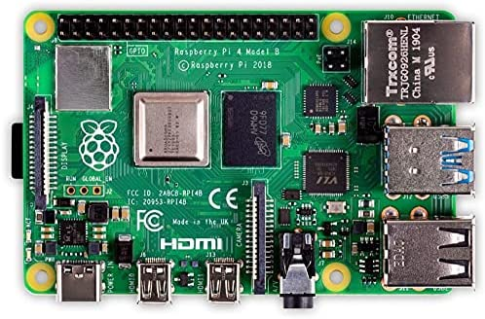
Généralités sur les robots
2. Schéma synoptique d’un robot
Intelligence Artificielle
Automatique
Système embarqué
Think
Traitement de signal
Année Universitaire : 2022-2023

Slide 11
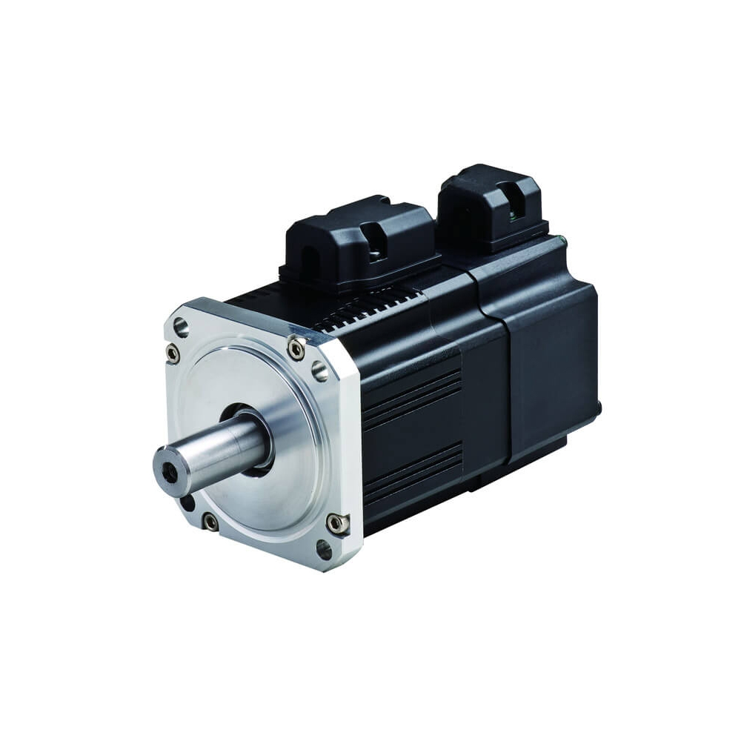

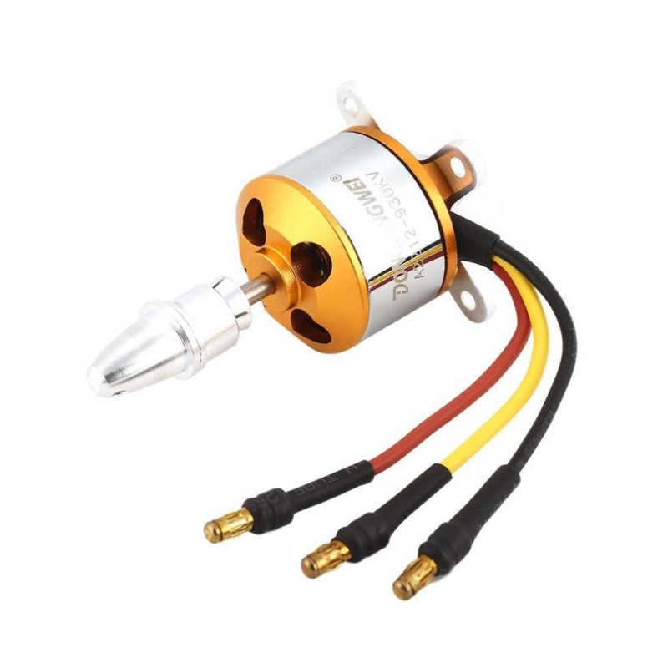
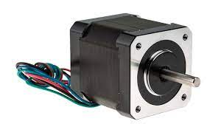
Généralités sur les robots
2. Schéma synoptique d’un robot
Servos
Moteur brushless
Act
Moteur pas à pas
Année Universitaire : 2022-2023

Slide 12
Généralités sur les robots
2. Schéma synoptique d’un robot
Pour résumer :
Un robot = Ensemble de capteurs + Calculateur(s) + Ensemble Actionneurs
Année Universitaire : 2022-2023

Slide 13
Les types de robots
Jusqu’ici on peut distinguer 03 générations de robots :
Les robots passifs(réactifs) : Robot réagissant aux événements de son environnement. Il Permet d’exécuter des taches complexes mais répétitives. La majorité des robots sont encore à ce stade.
Les robots actifs : Le robot est capable d’avoir une image de son environnement et donc choisir le bon comportement. Le robot peut se calibrer tout seul.
Les robots intelligents : Le robot est capable d’établir des stratégies. On fait donc appel
Des capteurs sophistiqués et souvent à l’intelligence artificielle.
Année Universitaire : 2022-2023

Slide 14
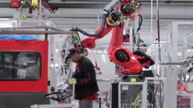
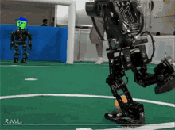
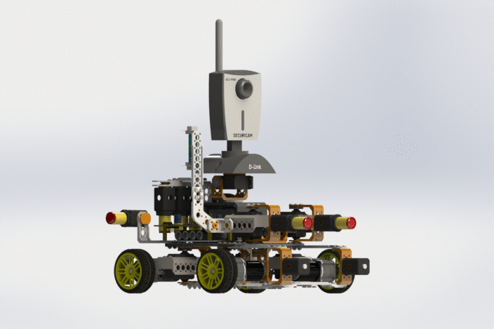
Les types de robots
On distingue 02 grandes catégories de robots :
Les robots manipulateurs
Les robots mobiles
Année Universitaire : 2022-2023

